Slide 1


Môn: Tin học lớp 3
GV: Nguyễn Thị Nhung

Slide 2

ÔN TẬP HỌC KÌ I

Slide 3




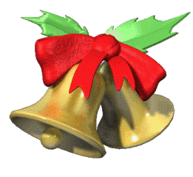

RUNG
CHUÔNG VÀNG

Slide 4
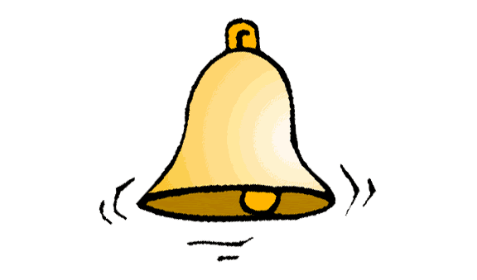
Câu hỏi 1: Theo em, khi các bạn trong lớp nói chuyện với nhau thì em nhận biết được dạng thông tin gì?
Rung chuông vàng
Lớp 3
00
01
Hết giờ
02
10
06
05
04
03
09
07
08
A. Dạng âm thanh
B. Dạng chữ
C. Dạng hình ảnh
D. Dạng biểu
Notes:
D

Slide 5
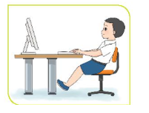
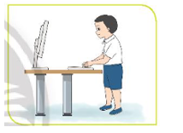
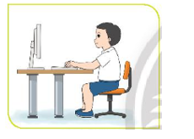
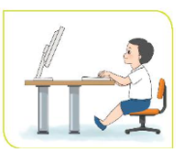
Rung chuông vàng
Câu hỏi 2: Chọn tư thế ngồi đúng khi sử dụng máy tính?
Lớp 3
00
01
Hết giờ
02
10
06
05
04
03
09
07
08
A.
B.
C.
D.
Notes:
D

Slide 6
Câu hỏi 3: Hàng phím dưới chứa những phím nào sau đây?
Rung chuông vàng
Lớp 3
00
01
Hết giờ
02
10
06
05
04
03
09
07
08
A. F G H Y
B. K L D F
C. Z C M B
D. W R Y U
Notes:
D

Slide 7
v
Câu hỏi 4: Máy tính loại nào to như chiếc cặp, có thể gấp gọn, bàn phím gắn liền với thân máy, dễ dàng mang theo người?
Rung chuông vàng
Lớp 3
00
01
Hết giờ
02
10
06
05
04
03
09
07
08
A. Máy tính bảng
B. Máy tính để bàn
C. Máy xách tay
D. Điện thoại thông minh
Notes:
D

Slide 8
Câu hỏi 5: Sắp xếp đồ vật hợp lí sẽ giúp chúng ta?
Rung chuông vàng
Lớp 3
00
01
Hết giờ
02
10
06
05
04
03
09
07
08
A. Quản lí đồ vật dễ dàng hơn
B. Tìm kiếm đồ vật nhanh hơn
C. Đồ vật khó tìm thấy
D. Cả A và B đều đúng
Notes:
D

Slide 9
Câu hỏi 6: Nghe bản tin dự báo thời tiết “Ngày mai trời có thể nắng to”, em sẽ quyết định như thế nào?
Rung chuông vàng
Lớp 3
00
01
Hết giờ
02
10
06
05
04
03
09
07
08
A. Hẹn bạn cạnh nhà cùng đi học
B. Mặc đồng phục
C. Điện thoại thông minh
D. Đi học mang theo mũ, ô
Notes:
D

Slide 10
Câu hỏi 7: Khẳng định nào sau đây là Sai?
Rung chuông vàng
Lớp 3
00
01
Hết giờ
A. Thông tin không có mối liên quan với quyết định của con người.
02
10
06
05
04
03
09
07
08
B. Con người thu nhận thông tin và đưa ra quyết định.
C. Nhờ có thông tin mà chúng ta đưa ra quyết định.
D. Thông tin đóng vai trò quan trọng trong việc đưa ra quyết định của con người.
Notes:
D

Slide 11
Rung chuông vàng
Câu hỏi 8: Khi nồi cơm điện hoạt động, ban đầu nó sẽ đun sôi nước để làm chín gạo thành cơm. Đến khi nước cạn, nhận thấy nhiệt độ tăng cao, bộ phận điều khiển của nồi sẽ chuyển về chế độ giữ ấm. Trong tình huống trên, thông tin nồi cơm điện tiếp nhận là gì?
Lớp 3
00
01
Hết giờ
02
10
06
05
04
03
09
07
08
A. Người nấu cơm
B. Nước
C. Nhiệt độ của nồi cơm
D. Thời tiết bên ngoài
Notes:
D

Slide 12
Câu hỏi 9: Có mấy cách sắp xếp đồ vật?
Rung chuông vàng
Lớp 3
00
01
Hết giờ
02
10
06
05
04
03
09
07
08
A. 2
B. 1
C. 3
D. 4
Notes:
D

Slide 13
Câu hỏi 10: Để truy cập được Internet, máy tính cần có những gì?
Rung chuông vàng
Lớp 3
00
01
Hết giờ
02
10
06
05
04
03
09
07
08
A. Mạng máy tính
B. Trình duyệt Internet
C. Cả A, B đều sai
D. Cả A và B đều đúng
Notes:
D

Slide 14
Câu hỏi 11: Em có thể xem những tin tức hay chương trình giải trí nào dưới đây trên Internet?
Rung chuông vàng
Lớp 3
00
01
Hết giờ
02
10
06
05
04
03
09
07
08
A. Video giới thiệu các danh lam thắng cảnh, điểm du lịch nổi tiếng.
B. Lịch thi đấu bóng đá.
C. Phim hoạt hình dành cho thiếu nhi.
D. Cả A, B và C đều đúng
Notes:
D

Slide 15
Câu hỏi 12: Phím F, J thuộc hàng phím nào?
Rung chuông vàng
Lớp 3
00
01
Hết giờ
02
10
06
05
04
03
09
07
08
A. Hàng phím dưới
B. Hàng phím trên
C. Hàng phím cơ sở
D. Hàng phím chứa dấu cách
Notes:
D

Slide 16
Câu hỏi 13: Theo dự báo thời tiết, hôm nay trời sẽ mưa nên Minh mang theo áo mưa khi đi học. Trong ví dụ trên, đâu là thông tin?
Rung chuông vàng
Lớp 3
00
01
Hết giờ
02
10
06
05
04
03
09
07
08
A. Minh mang theo áo mưa
B. Minh đi học
C. Dự báo thời tiết
D. Hôm nay trời sẽ mưa
Notes:
D

Slide 17
Câu hỏi 14: Khi làm việc với máy tính, mắt ngang tầm màn hình và nên giữ khoảng cách từ mắt tới màn hình bao nhiêu xăng-ti-mét là tốt nhất?
Rung chuông vàng
Lớp 3
00
01
Hết giờ
02
10
06
05
04
03
09
07
08
A. 50 - 80 cm
B. 40 - 80 cm
C. 50 - 70 cm
D. 50 - 75 cm
Notes:
D

Slide 18
Câu hỏi 15: Sử dụng bàn phím, em làm được những công việc gì dưới đây?
Rung chuông vàng
Lớp 3
00
01
Hết giờ
02
10
06
05
04
03
09
07
08
A. Nhìn màn hình
B. Gõ chữ, gõ số
C. Nghe nhạc
D. Xem thông tin
Notes:
D

Slide 19
Câu hỏi 16: Khi làm bài tập về nhà, bộ phận nào giúp em xử lí thông tin?
Rung chuông vàng
Lớp 3
00
01
Hết giờ
02
10
06
05
04
03
09
07
08
A. Mũi
B. Tay
C. Não
D. Mắt
Notes:
D

Slide 20
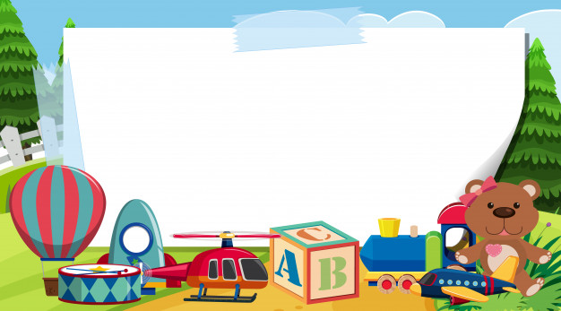

TỰ LUẬN

Slide 21

Câu 1. Hãy kể tên 4 khu vực chính của bàn phím?
- Khu vực chức năng
- Khu vực chính
- Khu vực phím điều khiển
- Khu vực phím số

Slide 22
Câu 2. Hãy sắp xếp lại các bước để thực hiện tắt máy tính đúng cách?
1. Nháy chuột vào Power
2. Nháy chuột vào lệnh Shut down
3. Nháy chuột vào Start
3 1 2

Slide 23
Câu 3. Hãy chọn cụm từ thích hợp điền vào chỗ chấm:
a) Khu vực chính của bàn phím gồm: hàng phím số, ………………...., …………………., ..……….………
và hàng phím chứa dấu cách.
b) Khi gõ xong, luôn đưa tay về…..……………. trên hàng phím …......
hàng phím trên
hàng phím cơ sở
hàng phím dưới
vị trí xuất phát
cơ sở

Slide 24
Câu 4. Em sẽ làm gì khi biết bạn mình rất thích xem hoặc chơi trò chơi bắn nhau trên Internet?
Em sẽ khuyên bạn không xem và chơi trò chơi bắn nhau thì những trò chơi này có tính bạo lực không hợp với lứa tuổi bọn em, không những thế chơi nhiều có thể dẫn đến nghiện Internet. Nếu em khuyên bạn mình không được thì em có thể nói với thầy, cô hoặc bố mẹ của bạn để giúp bạn từ bỏ trò chơi bắn nhau trên Internet.

Slide 25
Câu 5. Đánh dấu ✔ vào ô trống trước đáp án đúng trong bảng dưới đây.
1. Sử dụng máy tính càng lâu thì càng có lợi cho sức khỏe.
2. Khi sử dụng máy tính, nên để mắt cách màn hình từ 50 cm đến 80 cm.
✔
3. Nên dùng khăn ướt để lau màn hình, bàn phím, chuột, thân máy tính.
4. Dây cắm điện bị tuột nên em đã gọi người lớn để hỗ trợ.
✔
5. Có thể vừa sử dụng máy tính vừa ăn, uống.
6. Để màn hình máy tính sao cho mắt hướng ra cửa sổ có ánh sáng chiếu vào.
✔

Slide 26
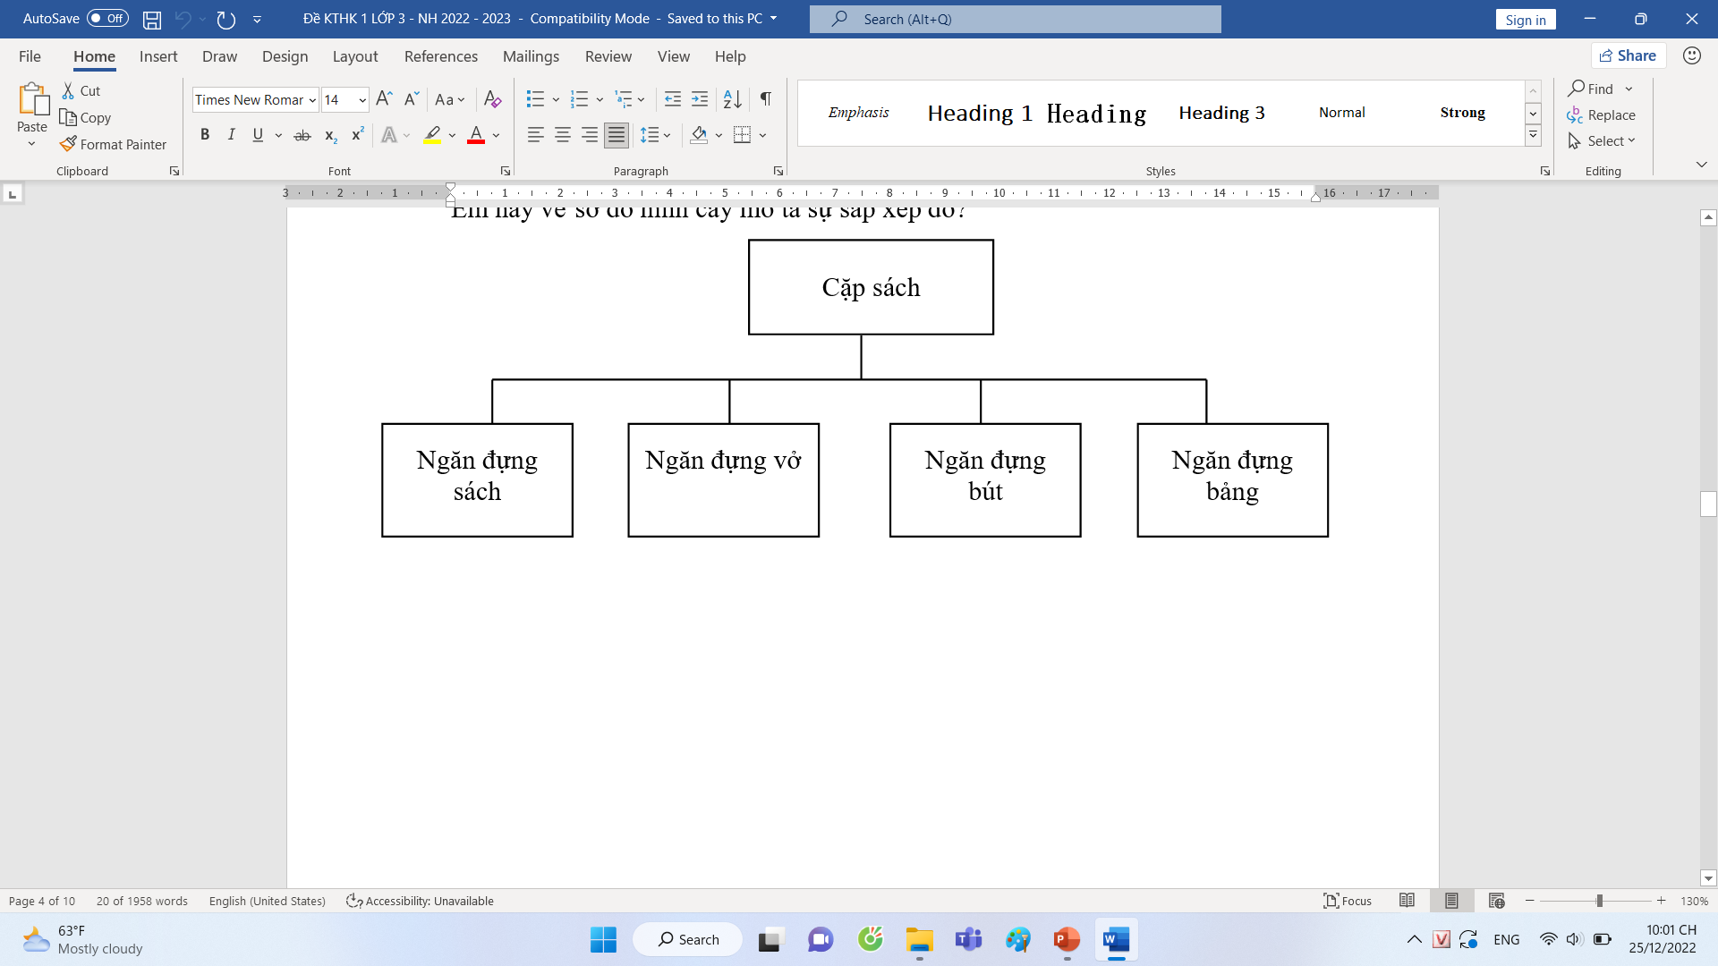
Câu 7. Em đã sắp xếp những đồ vật trong cặp sách của em ra sao? Em hãy vẽ sơ đồ hình cây mô tả sự sắp xếp đó?

Slide 27




CHÚC CÁC EM
LÀM BÀI TỐT

